Slide 1
2021上半年总结
2021-7-21 徐文杰

Slide 2
目录
CONTENT
01
工作总结
Summary
02
论文相关
Paper
03
工作计划
Schedule

Slide 3
01
工作总结
Summary

Slide 4
工作
参与产业项目结项报告、产业趋势预测书籍的写作
学习
文本分类问题的研究
知识图谱相关知识学习
一篇论文的写作

Slide 5
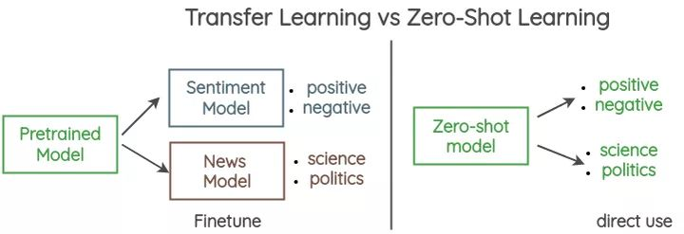
目标：建立一个通用领域的零样本学习模型
在无样本数据的基础上学习，通过多个领域上的文本学习更深层的语义知识

Slide 6
思路来源一：
Benchmarking Zero-shot Text Classification: Datasets, Evaluation and
Entailment Approach（EMNLP，2019）
将分类问题转换为了蕴含问题，证明了使用标签的描述信息有作用
思路来源二：
Sentence-BERT: Sentence Embeddings using Siamese BERT-Networks（EMNLP，2019）
孪生网络可以通过对比学习获得更好的语义嵌入
思路来源三：
Prototypical Networks for Few-shot Learning（NIPS，2017）
对于零样本，利用标签描述信息作为“样本”，在数据集上进行学习原型向量

Slide 7
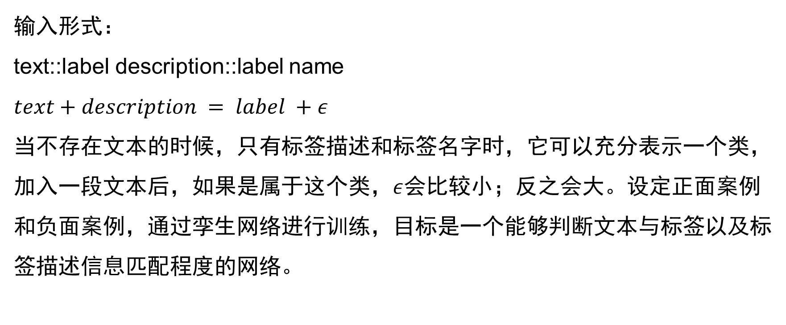
输入形式：
text::label description::label name
$text+description = label +ε$
当不存在文本的时候，只有标签描述和标签名字时，它可以充分表示一个类，
加入一段文本后，如果是属于这个类，$ε$会比较小；反之会大。设定正面案例
和负面案例，通过孪生网络进行训练，目标是一个能够判断文本与标签以及标
签描述信息匹配程度的网络。

Slide 8
positive
negative
一个完整的训练语句
[CLS] Today, I have made a perfect meal. [SEP] an emotion, it means feeling happy. [SEP] happiness
如果是训练标签与其标签描述
[CLS] [EPT] [SEP] an emotion, it means feeling happy. [SEP] happiness

Slide 9
问题
实验效果不理想，模型可以获得收敛，但测试时的准确率较低
原因
模型有些简单，仅仅通过不同类别之间的对比学习无法获得深层语义信息
文本的分布模型不是简单的向量偏移，可能存在更复杂的关系，没有找到
数学上可以证明的理由

Slide 10
零样本文本分类文章推荐
Zero-Shot Classification with Discriminative Semantic Representation Learning（2017）
Zero-shot Text Classification via Reinforced Self-training（2020）
Benchmarking Zero-shot Text Classification: Datasets, Evaluation and Entailment Approach（2019）
Integrating Semantic Knowledge to Tackle Zero-shot Text Classification（2019）
An Empirical Study on Large-Scale Multi-Label Text Classification Including Few
and Zero-Shot Labels（2020）
Zero-shot Text Classification With Generative Language Models（2020）
Improving Pretrained Models for Zero-shot Multi-label Text Classification through Reinforced
Label Hierarchy Reasoning（2021）

Slide 11
问题提出：在产业项目中遇到没有标注信息和标签多样性问题
产业分类有多个体系（88个类别，212个类别），在同一个语料上
进一步：
同一语料库上的多个无监督分类任务
思路：
是否可以将同一个语料库上的所有分类任务转换为同一个任务？
语义中心（semantic centroid）

Slide 13
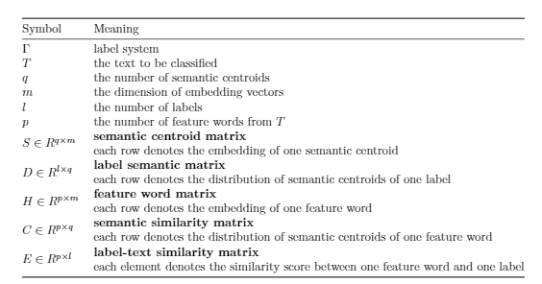

Slide 14
下一步：
取样方法的选择
需要进一步证明不同领域上的语义中心确实存在偏移，
也就是需要证明语义中心比随机向量更有效

Slide 15
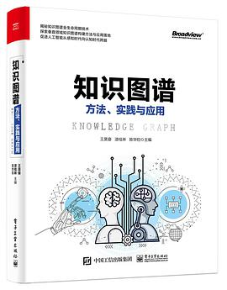
知识图谱
综述论文推荐：
A Survey on Knowledge Graphs: Representation, Acquisition and Applications
（2020）
Knowledge Graphs（2020，136页长文）

Slide 16
02
论文相关
Paper

Slide 17
工具推荐：
latex写作：overleaf（网页在线，同步）
翻译：Deepl（比谷歌翻译、百度翻译更适合论文写作）
语法纠正：Grammarly（建议在写论文的时间段可以开会员）
文章写作：Typora（markdown即时响应，latex即时编译）
日程安排工具：notion（全平台，多级页面，可同步）
文件同步工具：坚果云（会员存储空间较大）

Slide 18

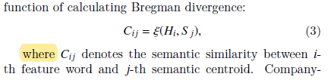

写作建议：
论文里的图片好看一些，可以是彩色的
尽量不要引用arXiv上的文章
所有表格里的第一个首字母需要大写
公式没有结束的需要用逗号，并且另起一行不要空格
用***代表匿名，用\代表空缺
投稿期刊的话introduction部分尽量多介绍

Slide 19
其他建议：
看清期刊或会议的具体要求（一般会有写作指南）
用通讯作者的账号登录投稿网站
写作不能闭门造车，多交流

Slide 20
03
工作计划
Schedule

Slide 21
7月、8月：
继续无监督文本分类的实验，写论文
知识图谱领域的学习
9月及之后：
在知识图谱领域找到和零样本或者无监督的应用结合点，
重心转到知识图谱上

Slide 22
:)
谢谢

